Slide 1
資訊設備簡易障礙排除
基本概念篇

Slide 2
需要什麼功能就必須給他條件
例如:
設備要啟動要給他電(常見問題:主機按了沒反應，八成是因為沒過電，插電即可)
螢幕要有畫面必須插電與螢幕線
所以通常設備毫無反應是因為沒給他必須的條件

Slide 3
投影機藍色畫面
無訊號來源

Slide 4
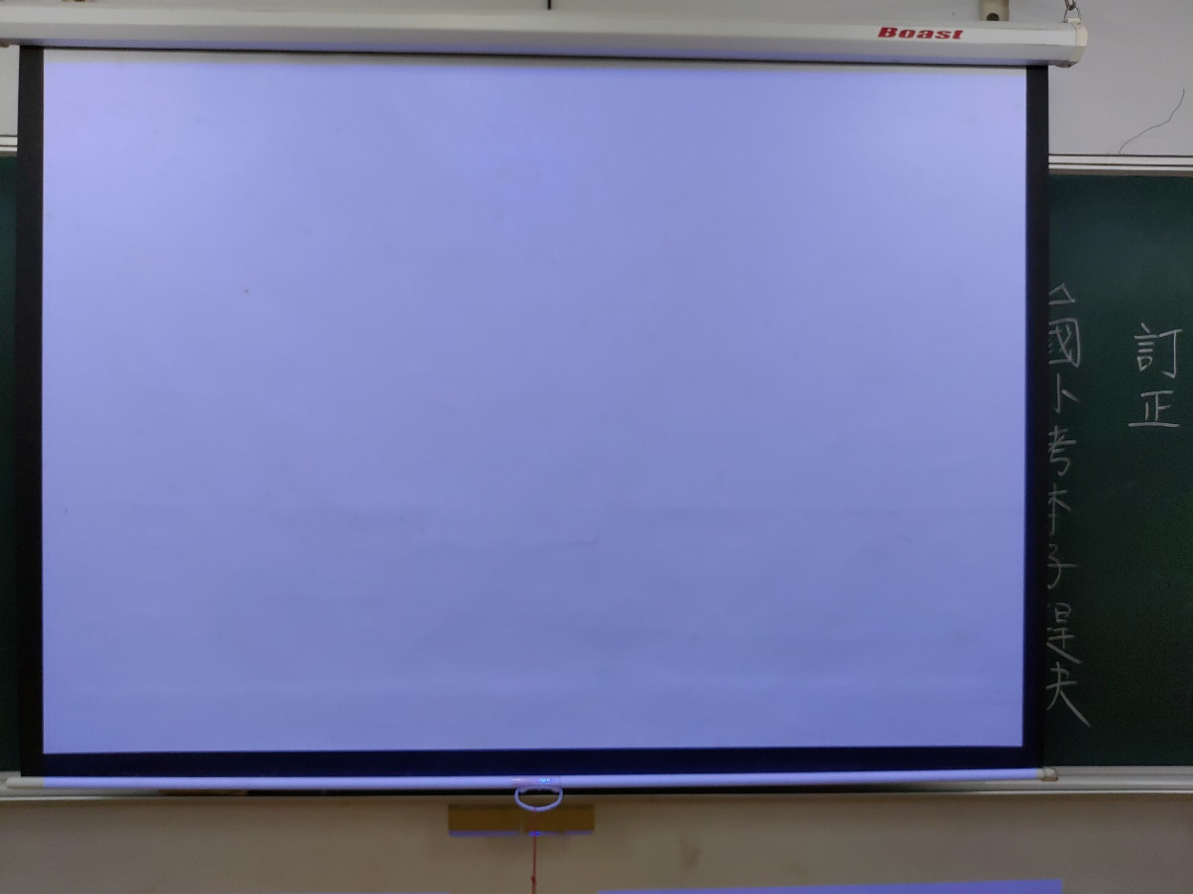
當投影機出現藍屏畫面

Slide 5
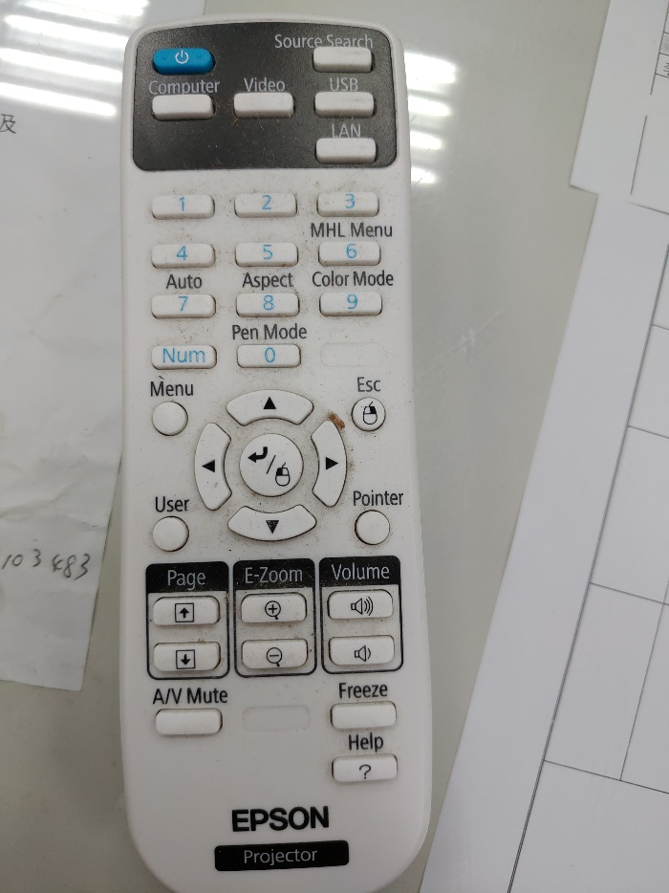
按一下這按鍵，讓他跑一輪

Slide 6
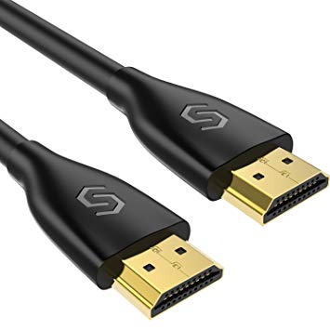
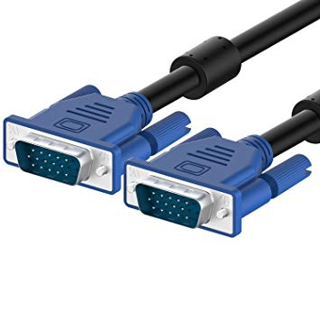
請注意先觀察自己插在電腦的投影機線是VGA線還是HDMI線
VGA線
HDMI線

Slide 7
還是無畫面，重插投影機上的線
如果還是無畫面，將電腦主機後面投影機的線重插
報修

Slide 8
螢幕沒畫面
線重插

Slide 9
資訊設備簡易障礙排除
當機或程式沒反應

Slide 10
請重新開機就好
壓住電源四秒可強迫關機，非必要不建議使用這招

Slide 11
資訊設備簡易障礙排除
新增NAS連結篇

Slide 12
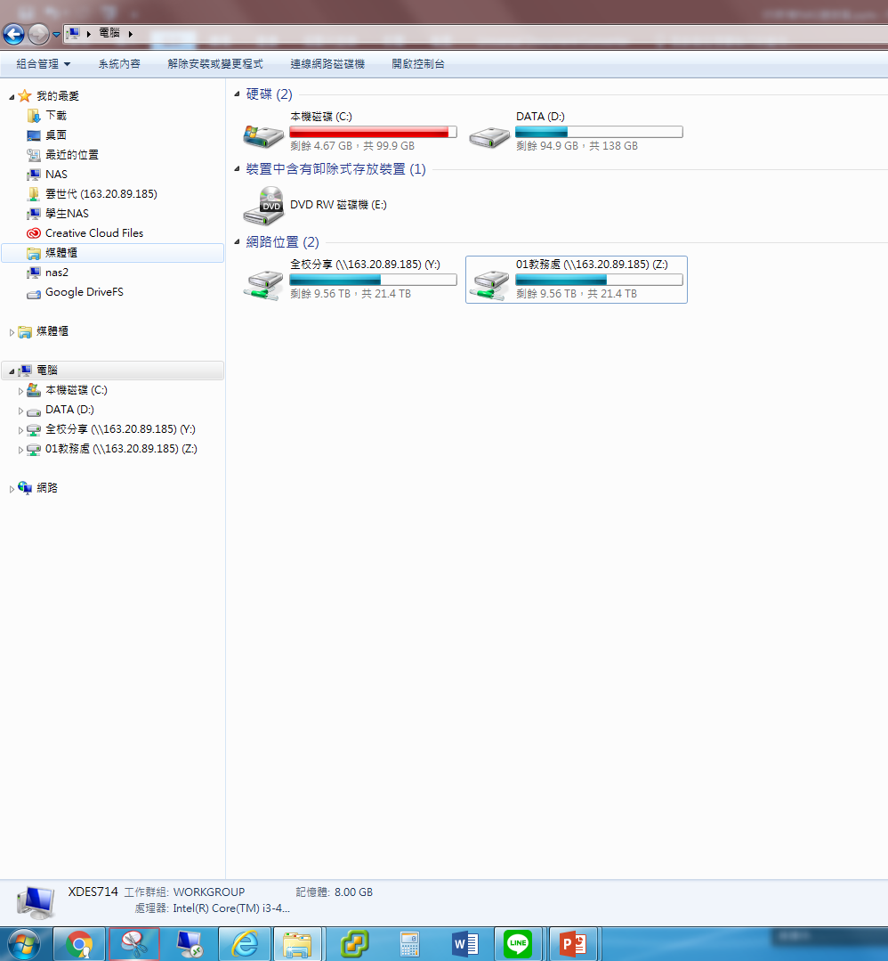
2.在位址列輸入\\163.20.89.185
3按右鍵
將目前為址新增到我的最愛
1.點一下

